Slide 1
برنامج التثقيف بشأن الجرعة الزائدة من المواد الأفيونية والنالوكسون في فيرجينيا
تدريب للمسعف غير المحترف

Slide 2
أهداف التعلّم
نظرة عامة على اضطرابات تعاطي المواد المخدرة والإدمان
التعرف على عوامل الخطر للجرعة الزائدة
تبديد الخرافات الشائعة حول طرق عكس تأثير الجرعة الزائدة
فهم كيفية حدوث الجرعة الزائدة من المواد الأفيونية
فهم الكيفية التي يعمل بها النالوكسون في حالات الطوارئ الناجمة عن تناول جرعة زائدة
مراجعة تشريعات الحماية القانونية أثناء استخدام الدواء
تدريب عملي

Slide 3
فهم اضطرابات تعاطي المواد المخدرة
عندما يتعاطى الشخص دواءً لأول مرة، يمكن أن يشعر في البداية بتأثير إيجابي. وبمرور الوقت ومع الاستخدام المستمر، يصبح تأثير الأشياء التي اعتادوا الاستمتاع بها أقل إيجابية ويصبح استخدام الدواء ضروريًا ليشعر الشخص بأنه "طبيعي".
لا يوجد جدول زمني محدد للإدمان، حيث يختلف كل شخص عن الآخر ويمكن أن يحدث في المراحل الأولى من الاستخدام.
الإدمان مرض طبي مزمن قابل للعلاج وينطوي على تفاعلات معقدة بين دوائر الدماغ وعلم الوراثة والبيئة وتجارب حياة الفرد. ويتعاطى الأشخاص الذين يعانون من الإدمان المواد المخدرة أو ينخرطون في سلوكيات تصبح قهرية وغالبًا ما يستمرون في ذلك على الرغم من العواقب الضارة. إن جهود الوقاية من الإدمان وطرق علاجه ناجحة بشكل عام مثل تلك الخاصة بالأمراض المزمنة الأخرى.
لا يوجد عامل واحد يمكن أن يحدد ما إذا كان الشخص سيصبح مدمنًا لمادة ما.
https://easyread.drugabuse.gov/content/what-addiction

Slide 4
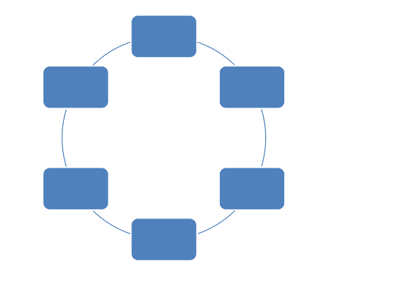
دورة الإدمان
الاستخدام لأول مرة
إساءة الاستخدام
التكرار
التحمّل
الإدمان
الاعتماد
(دورة الإدمان: ما هي مراحل الإدمان؟ 2022)

Slide 5
Nuggets
https://youtu.be/HUngLgGRJpo

Slide 6
المواد الأفيونية (تسمى أحيانًا المخدرات) هي فئة من العقاقير وهي مواد كيميائية — طبيعية أو اصطناعية — تتفاعل مع الخلايا العصبية التي لديها القدرة على تقليل الشعور بالألم. وعادةً ما يصف مقدمو الرعاية الصحية المواد الأفيونية للتعامل مع الألم المعتدل إلى الشديد.
المواد الأفيونية

Slide 7
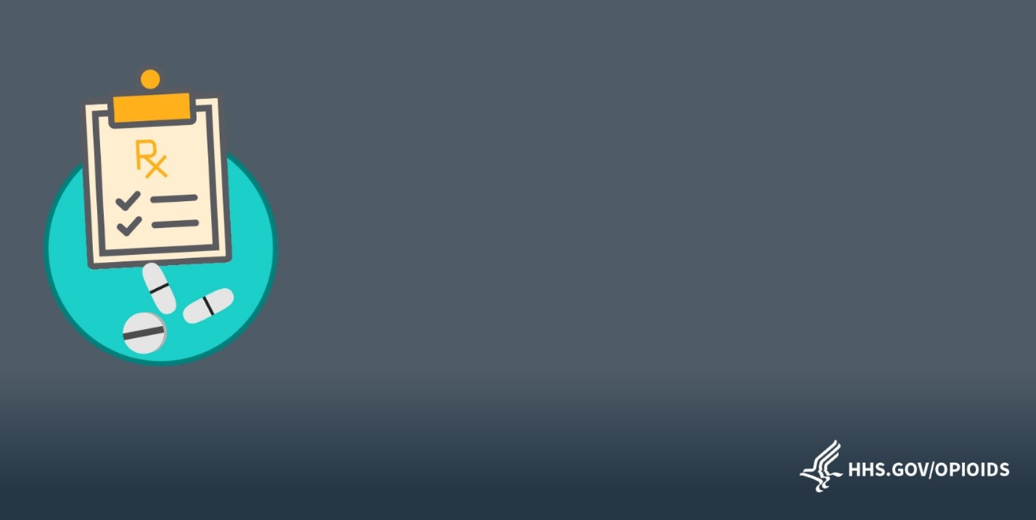
ما هي المادة الأفيونية؟
المواد الأفيونية هي فئة من العقاقير تشمل:
الهيروين
المواد الأفيونية الاصطناعية (مثل الفنتانيل)
مسكنات الألم المتوفرة بشكل قانوني بوصفة طبية (مثل أوكسيكودون (®OxyC0ntin)، هيدروكودون (®Vicodin)، مورفين، وما إلى ذلك.)

Slide 8
المواد الأفيونية الشائعة
الاسم العلمي | الاسم التجاري | الاسم المتداول
هيدروكودون | لورتاب، فيكودين | Hydro, Norco, Vikes
أوكسيكودون | أوكسيكونتين، بيركوسيت | Ox, Oxys, Oxycotton, Kicker
مورفين | كاديان، ام اس كونتين | M, Miss Emma, Monkey
كودين | تايلينول #3 | Schoolboy, T-3’s
فنتانيل | دوروجيسيك | Apache, China Girl, China White, Goodfella, TNT
كارفنتانيل | وايلدنيل | Dropdead, Flatline, Lethal Injection
هيدرومورفون | ديلاوديد | Dill, Dust, Footballs, Crazy 8’s,M-80s
أوكسي مورفون | أوبانا | Blue Heaven, Octagons, stop signs, Pink
ميبيريدين | Demerol | Dillies, D, Juice
ميثادون | دولفين، ميثادون | Meth, Junk, Fizzies, Dolls, Jungle Juice
الهيروين | ثنائي أسيتيل مورفين | Dope, Smack, Big H, Black Tar
بوبرينورفين | بونافيل، سوبوكسون، سبيوتكس | Sobos, Bupe, Stops
ترامادول | ألترام، كونزيب | Chill Pills, Trammies, Ultras

Slide 9
إن خطر تلويث الفنتانيل للعقاقير الأخرى مثل الهيروين والكوكايين المضغوطة في صورة أقراص وما إلى ذلك، مصدر قلق متزايد. إذ يمكن أن يؤدي إلى جرعة زائدة حتى بالنسبة لأولئك الذين قد لا يكونون على دراية بذلك، وأولئك الذين لم يستخدموا المواد الأفيونية من قبل.
جرعة قاتلة من الهيروين مقارنة بجرعة قاتلة من الفنتانيل. هذا مجرد توضيح - المادة التي تظهر في هذه الصورة هي محلي صناعي.
شكر وتقدير: Bruce A. Taylor/مختبر الطب الشرعي لشرطة ولاية نيو هامبشير
https://www.cdc.gov/drugoverdose/deaths/opioid-overdose.html#synthetic

Slide 10
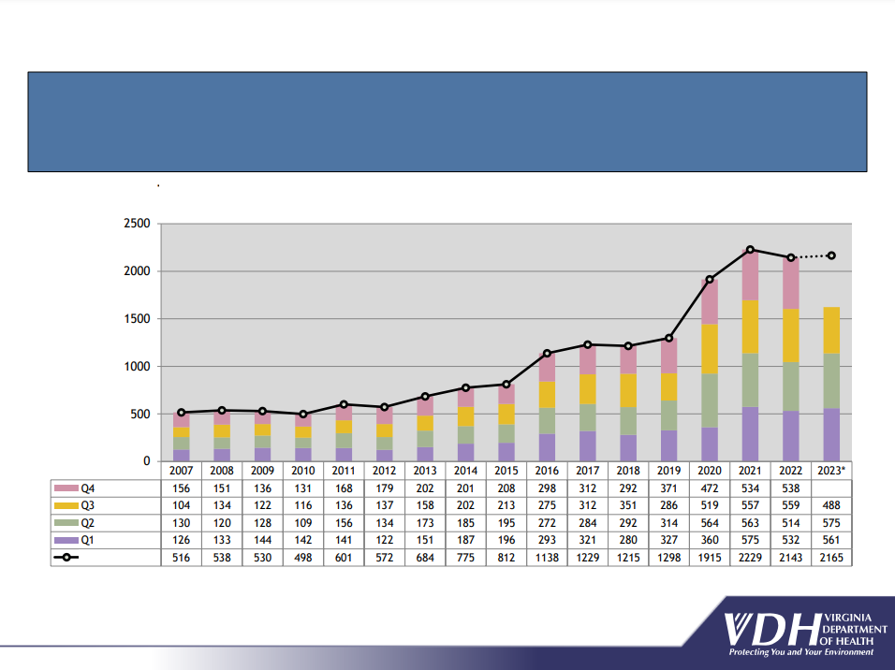
جميع المواد الأفيونية
من عام 2007 إلى عام 2015، شكلت المواد الأفيونية (الفنتانيل والهيروين و U-47700 و/أو واحد أو أكثر من المواد الأفيونية الموصوفة) حوالي 75% من جميع الجرعات الزائدة من المخدرات المميتة سنويًا في ولاية فرجينيا. وبأي حال، تتزايد هذه النسبة كل عام بسبب الزيادة الكبيرة في جرعات الفنتانيل و/أو الهيروين الزائدة المميتة التي بدأت في أواخر عام 2013 وأوائل عام 2014. في عام 2022، كانت نسبة 81.7% من جميع الجرعات الزائدة المميتة من أي مادة، ناتجة عن مادة أفيونية واحدة أو أكثر. انخفض عدد الجرعات الزائدة من المواد الأفيونية المميتة في عام 2022 بنسبة 3.9% عن العام السابق.
العدد الإجمالي للجرعات الزائدة من المواد الأفيونية المميتة مقسمة ربع سنويًا وحسب سنة الوفاة، 2007-2023*
بيانات عام 2023 هي إجمالي متوقع للعام بأكمله
https://www.vdh.virginia.gov/content/uploads/sites/18/2023/07/Quarterly-Drug-Death-Report-FINAL-Q1-2023.pdf
¹ تشمل "جميع المواد الأفيونية" جميع أنواع الفنتانيل والهيروين والمواد الأفيونية التي تُصرف بوصفة طبية. U-47700. والمواد الأفيونية غير المحددة
² 'المواد الأفيونية غير المحددة هي فئة صغيرة من الوفيات التي لا يمكن فيها تحديد أن الوفاة ناجمة عن تعاطي الهيروين و/أو واحد أو أكثر من المواد الأفيونية الموصوفة طبيًا بسبب ظروف معينة للوفاة. الأكثر شيوعًا، هذه الظروف نتيجة للوفاة بعد عدة أيام من تعاطي جرعة زائدة، في OCME لا يمكن إجراء اختبار علم السموم لأن المواد قد تم استقلابها من جسم المتوفى.
لقد تغيرت أعداد المواد الأفيونية المميتة بشكل كبير عن التقارير السابقة بسبب إزالة الفنتانيل من فئة المواد الأفيونية الموصوفة طبيًا، بالإضافة إلى إضافة البوبرينورفين والليفيورفانول والميبيريدين. تمت إضافة البنتازوسين والبروبوكسيفين والتابنتادول إلى قائمة المواد الأفيونية الموصوفة طبيًا.

Slide 11
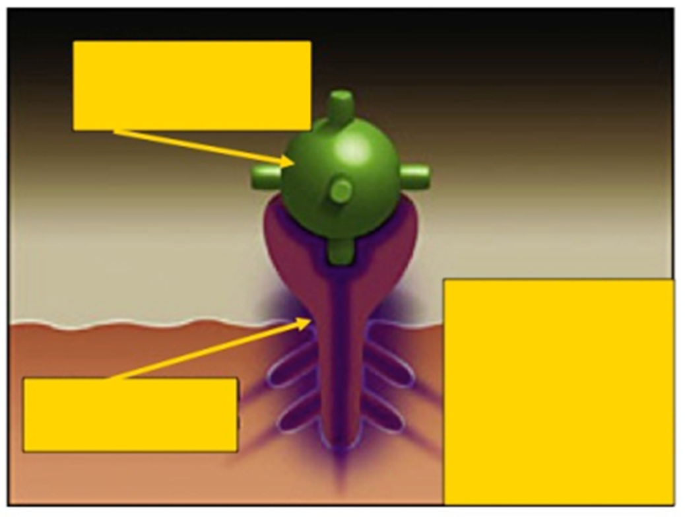
ما المقصود بجرعة زائدة من المواد الأفيونية؟
المادة الأفيونية تلائم المستقبلات تمامًا
يحتوي الدماغ على الكثير من مستقبلات المواد الأفيونية. يؤدي دخول الكثير من المواد الأفيونية في عدد كبير جدًا من المستقبلات إلى إبطاء التنفس وإيقافه.
مستقبلات المادة الأفيونية
على الدماغ

Slide 12
ما عوامل الخطر التي يمكن أن تجعل الشخص أكثر عرضة لتناول جرعة زائدة؟

Slide 13
بعض الأشخاص أكثر عرضة لخطر الإصابة بحالات الطوارئ المتعلقة بالجرعة الزائدة من المواد الأفيونية، بما في ذلك:
الجرعات الزائدة السابقة
انخفاض التحمّل - المتعاطون السابقون الذين توقفوا عن التعاطي بسبب اتخاذ قرار الامتناع أو بسبب المرض أو العلاج أو السجن
خلط الأدوية - الجمع بين المواد الأفيونية والأدوية الأخرى، بما في ذلك الكحوليات أو المنشطات أو المهدئات. لا تلغي المنشطات والمهدئات تأثير بعضهما البعض عند تناولهما معًا
استخدامها وحدها
الاختلافات في التركيز أو الكمية أو التركيبات المتغيرة (على سبيل المثال، التحول من التركيبات سريعة المفعول إلى تركيبات ممتدة المفعول)
حالات طبية مثل أمراض الرئة المزمنة أو مشاكل الكُلى أو الكبد

Slide 14
كيف يمكنك التمييز بين شخص منتشي و شخص تناول جرعة زائدة؟

Slide 15
جرعة زائدة
الوجه شاحب جدًا أو رطب
عدم انتظام التنفس أو توقفه
الشخير العميق أو صوت الغرغرة (حشرجة الموت)
عدم الاستجابة لأي محفزات
بطء معدل ضربات القلب و/أو النبض أو توقفه
بالنسبة للأشخاص ذوي البشرة الفاتحة، يتحول لون البشرة إلى اللون الأرجواني المائل للأزرق، وبالنسبة للأشخاص ذوي البشرة الداكنة، يتحول إلى اللون الرمادي أو الرمادي الشاحب
منتشي
تصبح العضلات مسترخية
بطء الكلام أو التلعثم
يبدو ناعسًا، "غافيًا"
الاستجابة للصراخ أو فرك عظمة القص أو قرص شحمة الأذن
معدل ضربات القلب و/أو النبض طبيعي، لون البشرة الطبيعي
تنقبض حدقة العين وتبدو صغيرة "حدقة ثقب الإبرة“
إذا كان الشخص يصدر أصواتًا غير مألوفة أثناء "النوم"، فإن الأمر يستحق محاولة إيقاظه. إذ يعتقد العديد من أحباء متعاطي المواد المخدرة أن الشخص كان يُصدر صوت شخير، في حين أنه في الواقع قد تناول جرعة زائدة. هذه المواقف فرص ضائعة للتدخل لإنقاذ حياة الشخص.

Slide 16
ما هي بعض الخرافات التي سمعتها عن طرق عكس تأثير الجرعة الزائدة من المواد الأفيونية؟

Slide 17
هناك العديد من الخرافات حول كيفية عكس تأثير جرعة زائدة من المواد الأفيونية. فيما يلي بعض منها، ولماذا لا يجب عليك القيام بها.
لا تضع الشخص في حوض الاستحمام. فقد يتسبب ذلك في غرقه.
لا تدفع الشخص للتقيؤ أو تعطيه شيئًا ليشربه. فقد يختنق بسبب ذلك.
لا تضع الشخص في حوض استحمام مليء بالثلج أو تضع الثلج في ملابسه أو في أي فتحات في الجسم. إن تبريد درجة الحرارة الداخلية لشخص يعاني من حالة طوارئ بسبب تناول جرعة زائدة من المواد الأفيونية أمرًا خطيرًا لأنه يمكن أن يزيد من انخفاض معدل ضربات القلب.
لا تحاول تحفيز الشخص بطريقة قد تسبب الأذى، مثل الصفع بشدة أو الركل أو غيرها من الأفعال الأكثر عدوانية التي قد تسبب ضررًا جسديًا على المدى الطويل.
لا تحقنهم بأي مواد غريبة (مثل الماء المالح أو الحليب) أو أدوية أخرى أو تجبرهم على أكل أو شرب أي شيء. لن يساعد هذا في عكس تأثير الجرعة الزائدة وقد يعرض الشخص للإصابة بعدوى بكتيرية أو فيروسية، خراج، التهاب الشغاف، التهاب النسيج الخلوي، الاختناق، وما إلى ذلك.

Slide 18
النالوكسون هو الوسيلة الفعالة الوحيدة لعلاج حالة الطوارئ الناجمة عن تناول جرعة زائدة من المواد الأفيونية!

Slide 19
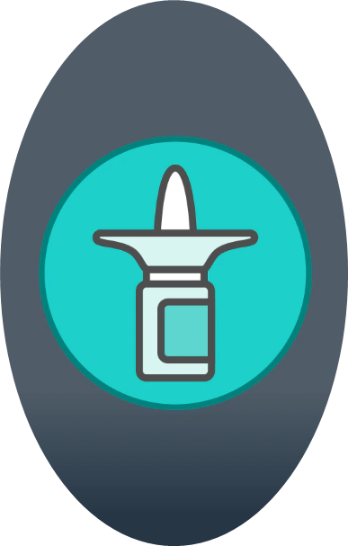
ما هو النالوكسون؟
النالوكسون هو دواء مصمم لعكس تأثير الجرعات الزائدة من المواد الأفيونية سريعًا.
وهو متوفر في تركيبتين معتمدتين من إدارة الغذاء والدواء (FDA):
تركيبة للحقن وبخاخ أنف معبأ مسبقًا.

Slide 20
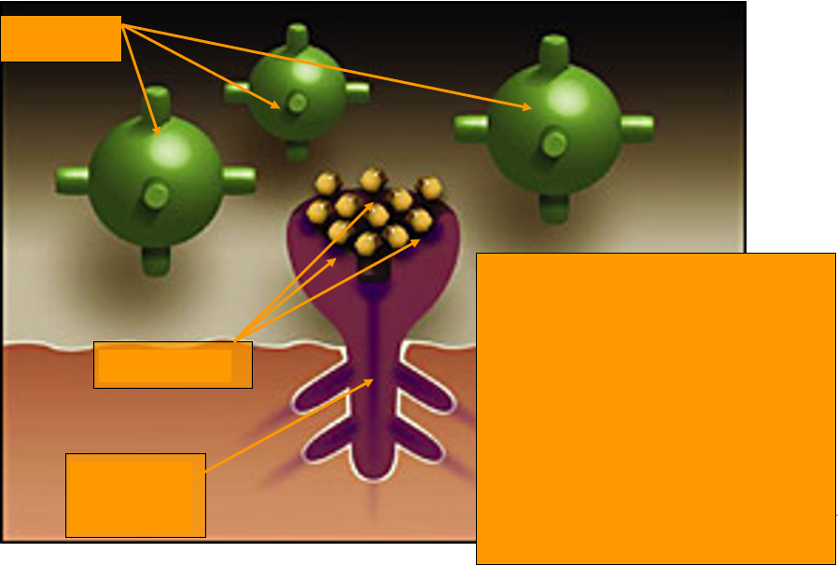
كيفية عمل النالوكسون
المادة الأفيونية
انجذاب النالوكسون
لمستقبلات المادة الأفيونية
أقوى من انجذاب المادة الأفيونية للمستقبلات، لذلك فإنه يُبعد المادة الأفيونية عن المستقبلات لفترة قصيرة من الوقت (30-90 دقيقة) ويسمح للشخص بالتنفس
مرة أخرى.
نالوكسون
مستقبلات المادة الأفيونية

Slide 21
مدى أمان النالوكسون
لن يعالج النالوكسون الجرعات الزائدة من أدوية أخرى مثل:
الكحوليات أو البنزوديازيبينات أو الكوكايين أو الأمفيتامينات أو الزيلازين.
الآثار الجانبية الخطيرة الناجمة عن استخدام النالوكسون نادرة.
إن فائدة استخدام النالوكسون أثناء تناول جرعة زائدة من المواد الأفيونية تفوق بكثير أي خطر تسببه الآثار الجانبية. غالبًا ما ترتبط الآثار الجانبية المبلغ عنها بأعراض انسحاب المواد الأفيونية الحاد.
إن جرعة النالوكسون واحدة للبالغين والأطفال.
لا توجد احتمالية لإدمان النالوكسون.

Slide 22
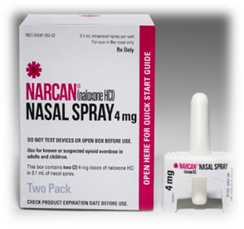
Narcan (بخاخ أنف)
كيفية الاستخدام بخاخ الأنف ®NARCAN
في حالات الطوارئ المتعلقة بالجرعات الزائدة من المواد الأفيونية، يعد التعرف على الأعراض واتخاذ إجراءات فورية أمرًا بالغ الأهمية لإنقاذ حياة محتملة. إذا كنت تشك في أن الحالة بسبب جرعة زائدة من المواد الأفيونية، عليك إعطاء الشخص بخاخ الأنف NARCAN وطلب المساعدة الطبية الطارئة على الفور.
الخطوات الأساسية لإعطاء بخاخ الأنف NARCAN:
تُرجى ملاحظة أن:
Narcan هو اسم العلامة التجارية. النالوكسون هو الدواء.
الضغط
الوضع
إزالة الغلاف
اضغط على المكبس بقوة لإخراج الجرعة في أنف المريض.
ضع طرف الفوهة في أي من فتحتي الأنف حتى تلمس أصابعك الجزء السفلي من أنف المريض وثبته في هذا الوضع.
أنزع غلاف العبوة لإخراج الجهاز. أمسك الجهاز مع وضع إبهامك على الجزء السفلي من المكبس ووضع إصبعين على الفوهة.
*جرعتان (2) في كل عبوة

Slide 23
https://www.youtube.com/watch?v=xa7X00_QKWk

Slide 24
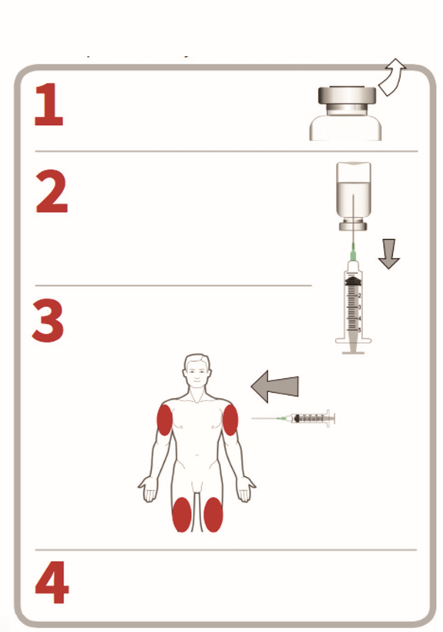
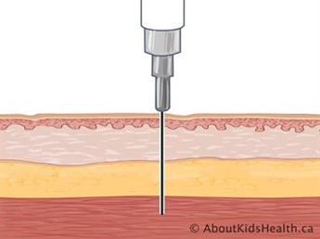
Naloxone (عن طريق الحقن)
النالوكسون عن طريق الحقن
هذا يتطلب التجميع. اتبع التعليمات أدناه.
أزل الغطاء من قارورة النالوكسون
وانزع غطاء الإبرة.
أمسك القارورة مقلوبة وأدخل الإبرة عبر السدادة المطاطية. اسحب المكبس للخلف لأخذ 1 مل.
نصائح:
استخدم مسحة الكحول لتنظيف موضع الحقن، إذا كان ذلك متاحًا
لا تحقن في قلب الشخص أو صدره أو ظهره!
يمكن الحقن من خلال الملابس إذا لزم الأمر
اسحب 1 مل
احقن 1 مل من النالوكسون في العضد أو عضلة الفخذ.
زاوية 90 درجة للتأكد من وصولك إلى العضلة
زاوية 90 درجة
الجلد
الأنسجة تحت الجلد
عضلة
في حالة عدم وجود رد فعل بعد مرور 3 دقائق، اعطه جرعة ثانية.

Slide 25
https://www.youtube.com/watch?v=_ojGrGchyGc

Slide 26
كيفية تخزين النالوكسون
قد يفقد النالوكسون فعاليته إذا لم يتم تخزينه بشكل صحيح
تخلص من النالوكسون فقط عندما يكون لديك عبوة بديلة. إذا لم تستبدل عبوة النالوكسون قبل حاجتك إليها، فمن الأفضل استخدامها، حتى لو لم يتم تخزينه بشكل صحيح.
قد يكون النالوكسون أقل فعالية عند انتهاء صلاحيته؛ ومع ذلك، يمكنك استخدام جرعة منتهية الصلاحية في حالة الطوارئ إذا لم تتوفر جرعات جديدة.
إن صلاحية النالوكسون 3 سنوات تقريبًا (تحقق من الملصق الموجود على المنتج لديك)
يُخزن بين 59 و77 درجة فهرنهايت.
يمكن تخزينه لفترات قصيرة في درجة حرارة تصل إلى 104 درجة فهرنهايت
يُحفظ في مكان مظلم بعيدًا عن الضوء.
كما هو الحال مع جميع الأدوية، يحفظ بعيدًا عن متناول الأطفال الصغار

Slide 27
خطوات الاستجابة لجرعة زائدة من المواد الأفيونية
التحقق من التجاوب
الاتصال على الرقم 911، وإذا كنت مضطرًا لترك الشخص بمفرده، فضعه في وضع التعافي.
إجراء التنفس الإنقاذي مرتين (إذا كان الشخص لا يتنفس)
إعطاء النالوكسون
مواصلة التنفس الإنقاذي
التقييم والاستجابة بناء على نتائج إعطاء النالوكسون لأول مرة
**إذا كنت مضطرًا لترك شخص غير مستجيب في أي وقت، فضعه في وضع التعافي**

Slide 28
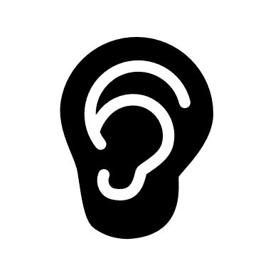
التحقق من التجاوب
محاولة تحفيزه وتنبيهه.
الصراخ باسمه، أو الضغط على كتفه، أو قرص شحمة أذنه.
فرك عظمة القص.
ضم أصابع يدك لتكوّن قبضة وحرّك مفاصلك بقوة لأعلى ولأسفل الجزء الأمامي من عظم القص (عظم الصدر). هذا يكفي في بعض الأحيان لإيقاظ الشخص.
التحقق من التنفس.
ضع أذنك على فم الشخص وأنفه حتى تتمكن أيضًا من مراقبة صدره. تحسس التنفس وراقب ما إذا كان صدر الشخص يرتفع ويهبط.
إذا لم يستجب الشخص أو لم يتنفس، فانتقل إلى الخطوة 2.

Slide 29
اتصل على الرقم 911
من الضروري الاتصال على الرقم 911 على الفور عند التعامل مع جرعة زائدة. من الضروري تقييم حالة الشخص الذي تناول جرعة زائدة من قبل متخصصين طبيين.
إذا كان هناك أكثر من شخص حولك، فاطلب من شخص آخر الاتصال على الرقم 911. تجنب تأثير المتفرج.
إذا كان لديك هاتف، فاتصل على الرقم 911، واستخدم "مكبر الصوت" وضع الهاتف على الأرض.
أبلغهم بالموقع بالضبط.
أبلغ عن تباطؤ تنفس الشخص أو توقفه، وعدم استجابته، والاشتباه في تعاطي جرعة زائدة.

Slide 30
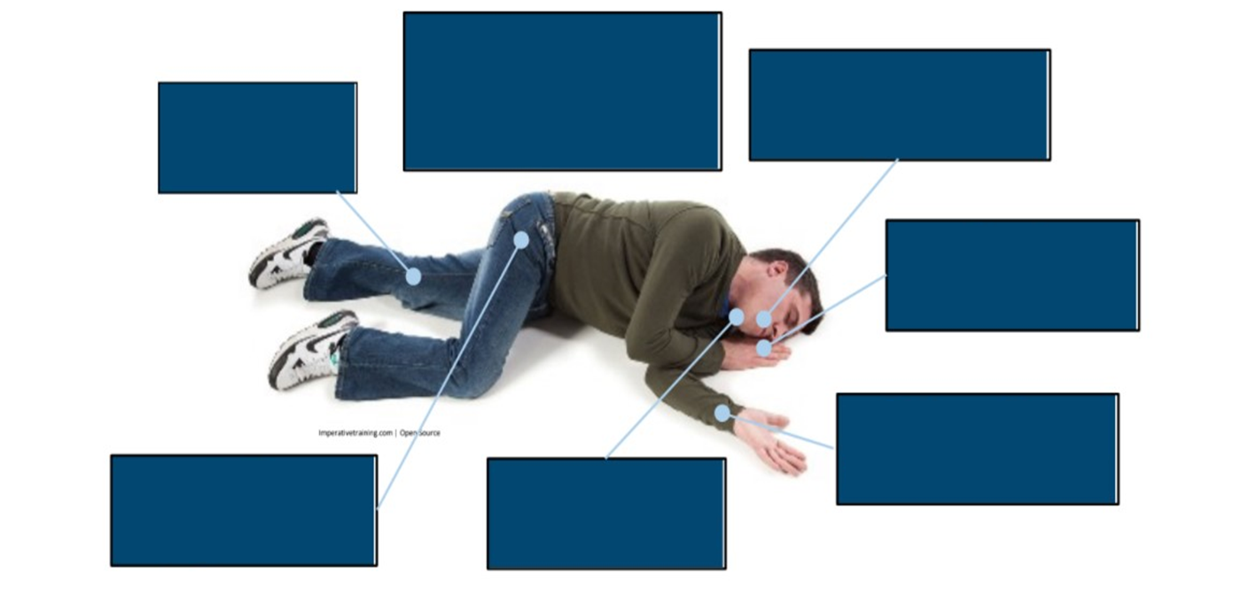
إعداد وضع التعافي
ساعد الذراع العلوي
يستقر على العضلة ذات الرأسين من الذراع السفلي
الفم
متجه إلى الأسفل
الساقين
مثنية قليلاً
الرأس
تستند على اليد
الذراع السفلي
متجه إلى الخارج
الجسم
مائل على الجانب
الذقن
مرفوعة إلى الأمام
**إذا كنت مضطرًا لترك شخص غير مستجيب في أي وقت، فضعه في وضع التعافي**
**إذا كنت مضطرًا لترك شخص غير مستجيب في أي وقت، فضعه في وضع التعافي**

Slide 31
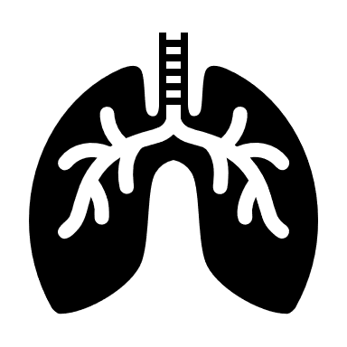
نفذ التنفس الإنقاذي مرتين
ضع الشخص على ظهره.
قم بإمالة الذقن لأعلى لفتح مجرى الهواء.
سِد/اقرص أنفه بيد واحدة، وأعطه نفسين متساويين كل منهما بحجم النفس العادي. انفخ ما يكفي من الهواء في رئتيه لجعل صدره يرتفع. إذا كنت لا ترى صدره يرتفع من زاوية عينك، فقم بإمالة الرأس للخلف أكثر وتأكد من سد/قرص أنفه.

Slide 32
https://youtu.be/31GdwcBdwRo

Slide 33
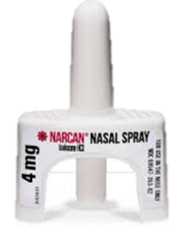
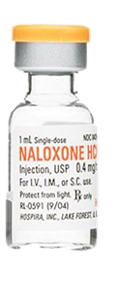
إعطاء النالوكسون
يسري مفعول النالوكسون في غضون 30-45 ثانية بعد إعطائه، ولكننا نمنح الشخص ما يصل إلى 3 دقائق للاستجابة.
أثناء انتظار إتيان النالوكسون بمفعوله واستجابة الشخص له، ابدأ الخطوة 5 على الفور.

Slide 34
التنفس الإنقاذي أو الإنعاش القلبي الرئوي (إذا كان المنقذ مدربًا على الإنعاش القلبي الرئوي أو يتلقى التوجيهات من 911 لفعل ذلك)
ضع الشخص على ظهره.
قم بإمالة الذقن لأعلى لفتح مجرى الهواء.
سد/اقرص أنفه بيد واحدة، وأعطه نفسين متساويين كل منهما بحجم النفس العادي. انفخ ما يكفي من الهواء في رئتيه لجعل صدره يرتفع. إذا كنت لا ترى صدره يرتفع من زاوية عينك، فقم بإمالة الرأس للخلف أكثر وتأكد من سد/قرص أنفه.
أعط نفس واحد كل 5 ثوان. كرر هذه الخطوة حتى يبدأ الشخص في التنفس من تلقاء نفسه.
تُرجى ملاحظة ما يلي - ربما سمعت أن إرشادات الإنعاش القلبي الرئوي الأخيرة توصي "بالإنعاش القلبي الرئوي باليدين فقط" ، أو الضغط على الصدر فقط بدلاً من التنفس الإنقاذي والضغط على الصدر. إرشادات الإنعاش القلبي الرئوي مخصصة لاستجابة الشخص العادي الذي يعاني من سكتة قلبية، وليس من تناول جرعة زائدة. لا يزال يوصى بإجراء التنفس الإنقاذي لعلاج تناول الجرعة الزائدة، حيث تكون المشكلة الأساسية نقص التهوية، وليس السكتة القلبية. يمكن أن يحدث تلف في الدماغ بعد ثلاث إلى خمس دقائق دون أكسجين. التنفس الإنقاذي ينقل الأكسجين إلى الدماغ بسرعة. بمجرد إعطاء النالوكسون، قد يستغرق الأمر بعض الوقت حتى يبدأ مفعوله، لذلك قد لا يبدأ الشخص في التنفس من تلقاء نفسه على الفور. استمر في التنفس الإنقاذي/الإنعاش القلبي الرئوي إلى أن يبدأ النالوكسون في الإتيان بمفعوله أو حتى وصول الخدمات الطبية الطارئة.

Slide 35
التقييم والاستجابة
سيتعافى معظم الأشخاص بعد تلقي جرعة واحدة من النالوكسون. وفي الوضع المثالي، أثناء تنفيذ الخطوة 5، سيبدأ الشخص في التنفس من تلقاء نفسه.
ومع ذلك، هناك حالتان قد تحتاج فيهما إلى إعطاء جرعة ثانية من النالوكسون.

Slide 36
متى يجب إعطاء جرعة ^{ثانية} من نالوكسون
الحالة أ: لم يستجب الشخص للجرعة الأولى في غضون ثلاث دقائق
بعد الانتظار لمدة ثلاث دقائق، إذا لم تحدث الاستجابة، يجب إعطاء الجرعة الثانية من نالوكسون*
إذا ظل الشخص غير مستجيب بعد تلقي الجرعة الثانية، فاستمر في التنفس الإنقاذي/الإنعاش القلبي الرئوي حتى وصول خدمات الاستجابة للطوارئ.
**يمكن إعطاء الجرعة ^{الثانية} في فتحة الأنف المعاكسة في حالة استخدام بخاخ الأنف أو في حالة إعطاء النالوكسون عن طريق الحقن، يُرجى استخدام موقع حقن آخر.**

Slide 37
متى يجب إعطاء جرعة ^{ثانية} من نالوكسون
الحالة ب: الشخص يعاني من انتكاسة جراء الجرعة الزائدة مرة أخرى بعد أن تعافى سابقًا بجرعة النالوكسون الأولى.
إن عمر النصف للنالوكسون قصير يتراوح من 30 إلى 90 دقيقة. في بعض الحالات، توجد كمية زائدة من المواد الأفيونية في الجسم بحيث يمكن للشخص أن ينتكس مرة أخرى بسبب الجرعة الزائدة بعد انتهاء مفعول النالوكسون.
في حالة حدوث ذلك:
كرر الخطوات من 1 إلى 5.
استمر في التنفس الإنقاذي/الإنعاش القلبي الرئوي إلى أن يتعافى الشخص أو حتى وصول الخدمات الطبية الطارئة.

Slide 38
الرعاية اللاحقة لشخص متعافي
يختلف الاستيقاظ بعد الجرعة الزائدة من شخص إلى آخر.
وفي حين أن الشخص غالبًا ما يكون مرتبك وقلق، إلا أنه نادرًا ما يكون عنيف أو قتالي. هذا شخص يعاني من ضائقة نفسية. امنحه مساحة.
اشرح له ما حدث وشدد على أهمية انتظار وصول الخدمات الطبية الطارئة حتى يمكن تقييم حالته.
دعه يعرف أنه بمجرد انتهاء تأثير النالوكسون، فمن المحتمل أن ينتكس بسبب الجرعة الزائدة مرة أخرى إذا كانت المواد الأفيونية لا تزال في جسمه.
إذا كان الشخص مدمن على المواد الأفيونية، فسوف يعاني من أعراض انسحاب حادة مثل:
التوهان والغثيان والقيء والتعرق والارتعاش وما إلى ذلك.

Slide 39
الأسئلة الشائعة حول النالوكسون
أين يمكنني الحصول على النالوكسون؟
الصيدلية المحلية أو بائع التجزئة:
بخاخ الأنف Narcan متوفر للشراء، دون الحاجة إلى وصفة طبية، من الصيدليات المحلية وتجار التجزئة وفي المتاجر وعبر الإنترنت.
مجالس خدمة المجتمع والإدارات الصحية المحلية. اتصل مسبقًا للاستفسار عن التوافر والأهلية.
قد يصدر مقدمو الرعاية الصحية وصفة طبية للحصول على النالوكسون
هل النالوكسون مجاني؟
يمكنك الرجوع إلى منطقتك الصحية المحلية أو مجلس خدمة المجتمع لتحديد ما إذا كنت مؤهلاً للحصول على النالوكسون مجانًا. قد يختلف التوفر.
هل أحتاج إلى وصفة طبية؟
لم تعد الوصفة الطبية مطلوبة، ومع ذلك، لا يزال الأمر الدائم لمفوض الصحة بالولاية ساريًا، ويعمل بمثابة وصفة طبية للجمهور. وفقًا لتقدير الصيدلية، يمكن تقديم مطالبة إلى شركة التأمين لتغطية جزءًا من تكلفة النالوكسون أو كلها.

Slide 40
الحماية القانونية في الاستجابة للجرعة الزائدة
تضمن أن "الشخص الذي يعطي، بحسن نية، ... عقار النالوكسون... لعكس تأثير الجرعة الزائدة في حالة الطوارئ إلى شخص يعتقد أنه تعرض أو على وشك التعرض لأعراض تعاطي جرعة زائدة من المواد الأفيونية تهدد الحياة لن يكون مسؤولاً عن أي ضرر مدني بسبب أفعال الإهمال أو الإغفال العادية الناتجة عن تقديم هذا العلاج."
الحصانة من المسؤولية المدنية
تتعلق بأي مسعف غير محترف
القسم الفرعي Z من القسم 54.1-3408 من قانون ولاية فرجينيا

Slide 41
الحماية القانونية في الاستجابة للجرعة الزائدة
لا يجوز القبض على أي شخص أو محاكمته بسبب:
حيازة كمية بسيطة من مواد خاضعة للرقابة أو الماريجوانا أو الأدوات الخاضعة للرقابة
السُكر في الأماكن العامة
شراء الكحوليات أو حيازتها أو استهلاكها بشكل غير قانوني إذا تم العثور على أدلة التهمة نتيجة الحصول على رعاية طبية طارئة.
للتأهل، يجب عليك (أ) طلب العناية الطبية الطارئة، لنفسك أو لشخص آخر؛ (ب) البقاء في مكان الحادث أو مع الشخص حتى وصول قوات إنفاذ القانون؛ (ج) تعريف ضابط إنفاذ القانون الحاضر بنفسك.
ملاحظة: لا يطبق هذا القانون إذا كانت الرعاية الطبية الطارئة المطلوبة أو التي تم الحصول عليها أثناء تنفيذ أمر تفتيش أو أثناء إجراء تفتيش قانوني أو اعتقال قانوني.
قانون الإبلاغ الآمن عن حالات الجرعات الزائدة
يتعلق بكل من الشخص الذي تعاطى جرعة زائدة
والشخص الذي يطلب المساعدة
قانون ولاية فرجينيا، قسم رقم 251.03-18.2

Slide 42
تدريب عملي
استفد من هذا الوقت للتدريب على سيناريوهات وهمية تستجيب لحالات تعاطي جرعات زائدة من المواد الأفيونية.
التحقق من الاستجابة
الاتصال على الرقم 911، إذا كنت مضطرًا لترك الشخص بمفرده، فضعه في وضع التعافي.
إجراء التنفس الإنقاذي مرتين (إذا كان الشخص لا يتنفس)
إعطاء النالوكسون
مواصلة التنفس الإنقاذي
أخيرًا التقييم والاستجابة بناء على نتائج إعطاء الجرعة الأولى من النالوكسون

Slide 43
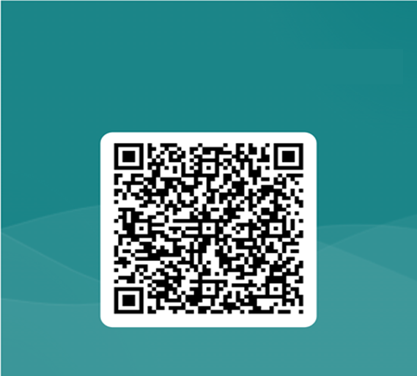
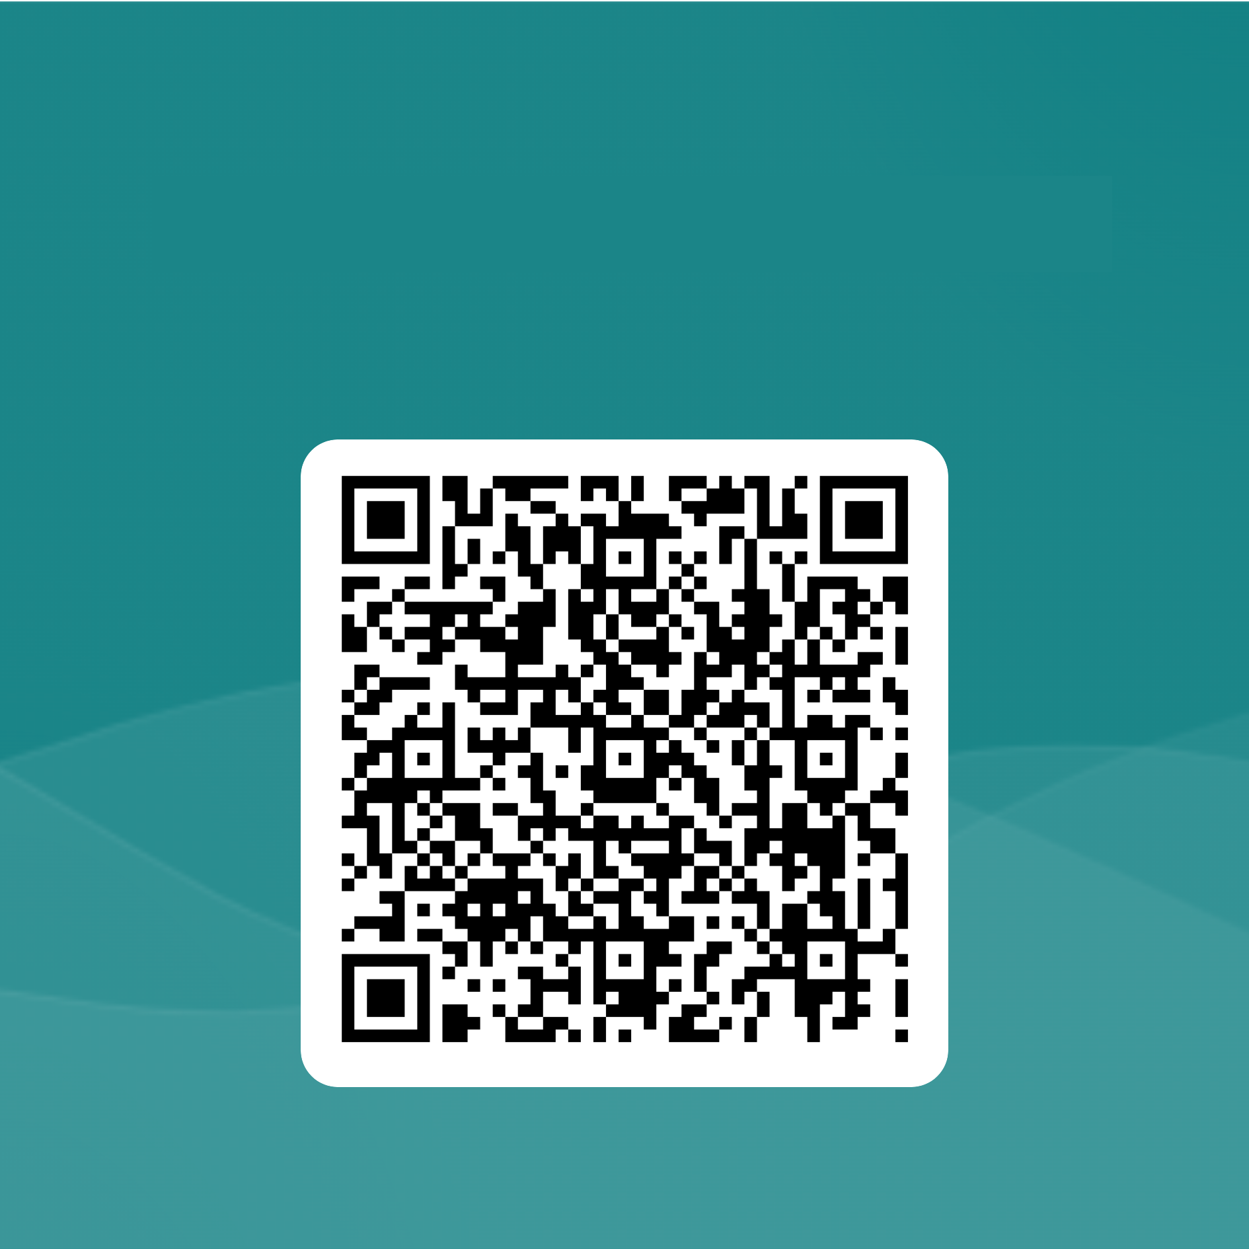
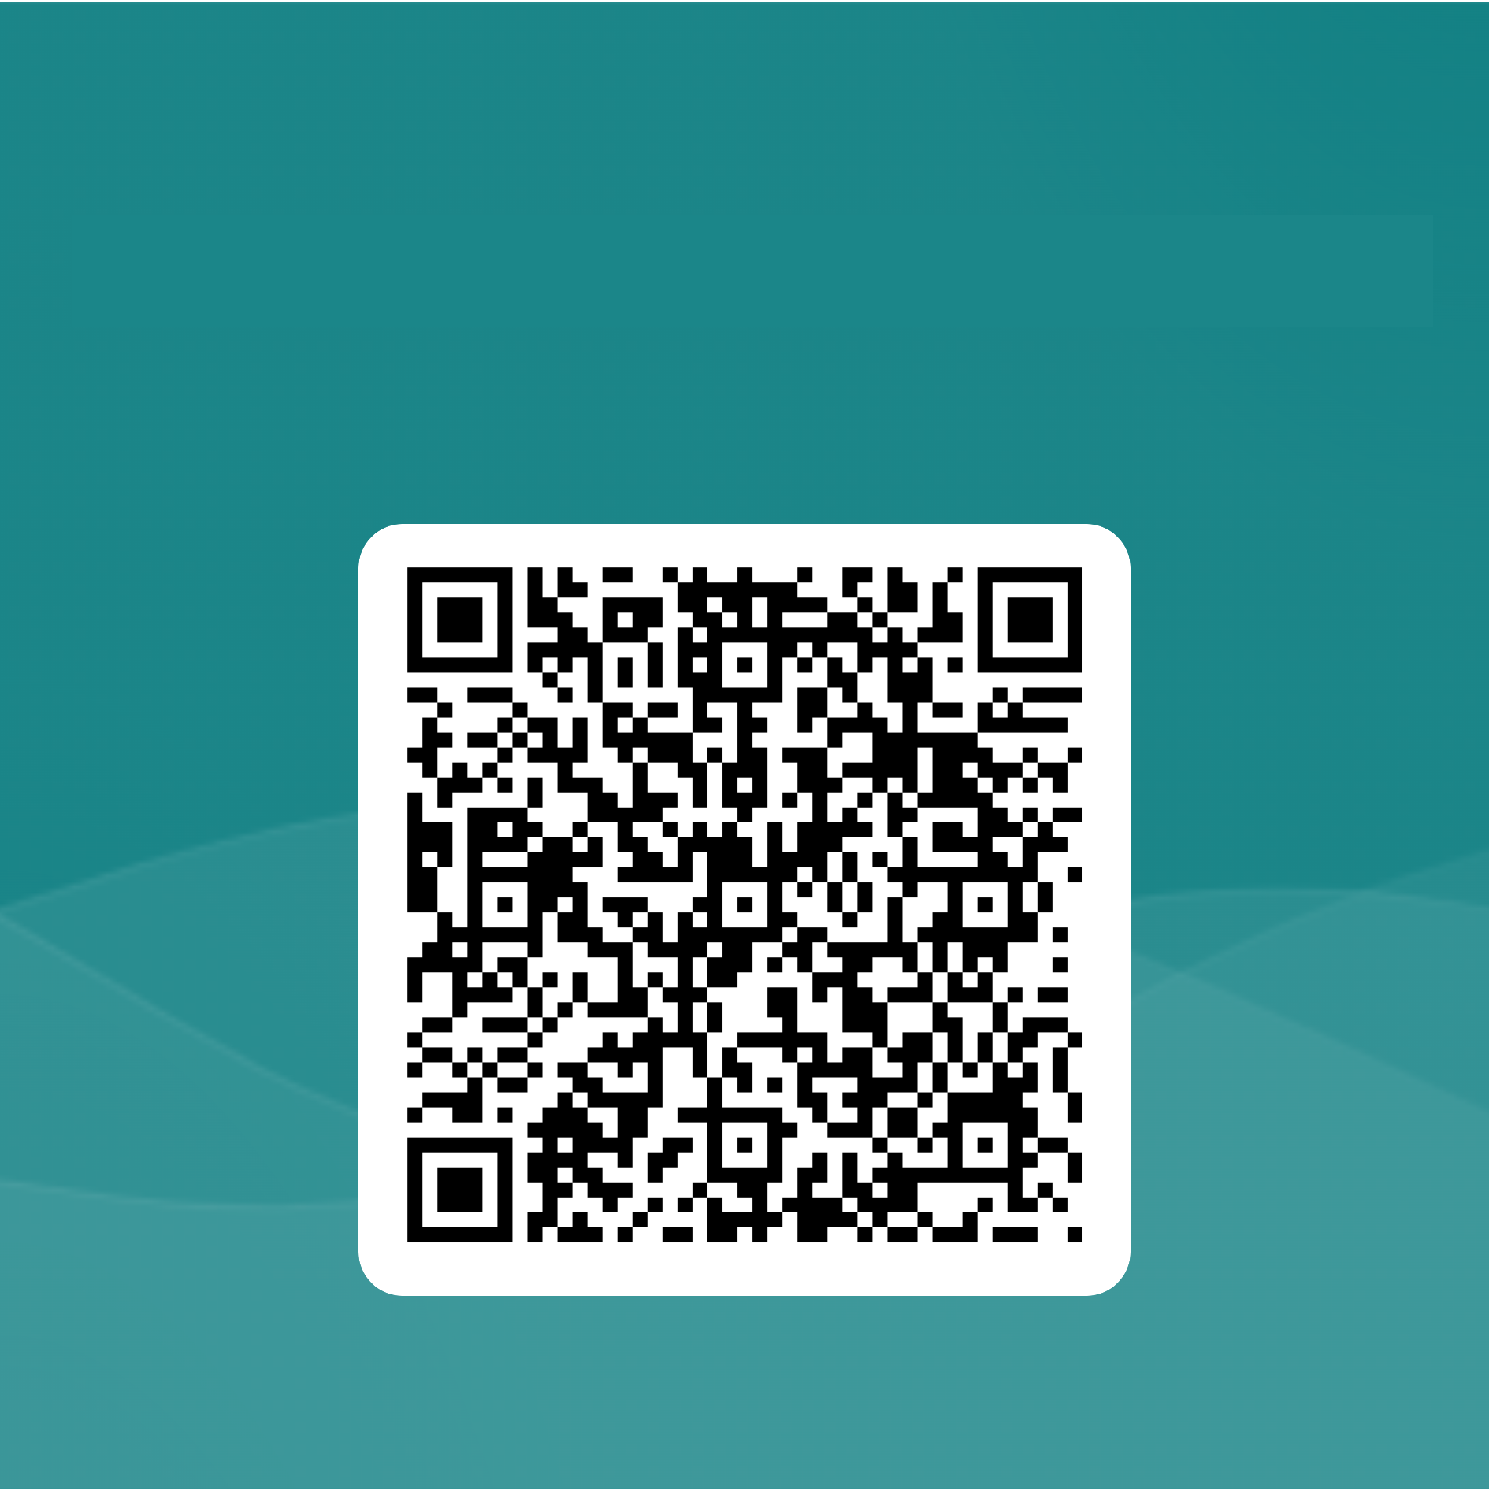
نشكرك على حضورك!
للحصول على معلومات إضافية، يُرجى التواصل عبر البريد الإلكتروني:
REVIVE@dbhds.virginia.gov
REVIVE! طلب شهادة
REVIVE! تسجيل المسعف غير المحترف
REVIVE! نموذج تقييم التدريب

